Slide 1
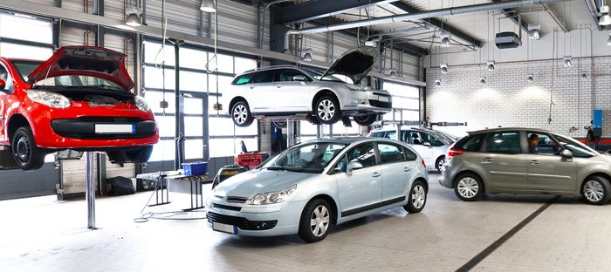
PROJET S4
PROMO 16 / DS P3
JUILLET 2024 – 30h

Slide 2
Concept général
Groupe de 3 (Mixte) – Présence obligatoire à l’ITUniversity pendant la journée
Date et heure :
Lundi 15 Juillet à 12h , partie 1
Mardi 16 Juillet à 8h , partie 2
Mardi 16 Juillet à 18h, livraison
Livraison :
Formulaire de livraison google forms
Lien site déployé sur le serveur ITU
Lien script SQL base
Liste des membres groupes
Liste google sheet pour le suivi des taches

Slide 3
Thème
Mise en place d’une application pour un garage
Infos fixe
3 slots pour recevoir une voiture (A, B , C)
Heure d’ouverture : 8h à 18h
Type de service (exemple)
Réparation simple, 1h , 150000 Ar
Réparation standard, 2h , 250000 Ar
Réparation complexe, 8h , 800000Ar
Entretien , 2h30, 300000Ar

Slide 4
Front Office
Fonctionnalités minimum :
Login client
Le login sera le numéro de la voiture et le type de la voiture (légère, 4x4, Utilitaire)
il faut vérifier les 2 pour se connecter
l’inscription est automatique au 1er login
Prise de rendez-vous client
Choix date et heure début, choix type de service, vérifier si disponible (sinon message d’erreur)
Le système attribue automatiquement le slot libre.
Impression PDF du devis correspondant au service

Slide 5
Back Office
Page d’authentification au démarrage.
Fonctionnalités
CRUD des services
Configuration de la date de référence (date du jour) ,
Liste des devis et peut entrer la date de paiement de la prestation (qui est au moins égale à la date du rendez-vous, mais pas avant)
Voir la liste des rendez-vous
sous forme de calendrier (utiliser https://fullcalendar.io ou équivalent)
Peut rajouter directement un rdv sur le calendrier ( il doit choisir parmi les clients déjà enregistrés)

Slide 6
Technologies
PHP + Framework Codeigniter
HTML / CSS
Javascript, AJAX
Mysql

